Slide 1
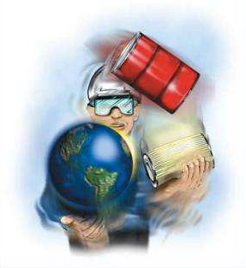
Раздел 6. Аварийные (чрезвычайные) ситуации с опасными грузами.
Лекция 6.1. Влияние опасных грузов на окружающую среду.

Slide 2
Содержание:
1. Вредное воздействие опасных грузов на организм человека и на окружающую среду
2. Охрана труда при выполнении погрузочно-разгрузочных работ с опасными грузами

Slide 3

1. Вредное воздействие опасных грузов на организм человека и на окружающую среду
Наряду с непрерывным совершенствованием всех звеньев технологий перевозочного процесса в центре внимания специалистов железнодорожного транспорта остаются вопросы безопасности движения и предотвращения аварий с опасными грузами.
Особенно важное значение имеет экологический аспект перевозок опасных грузов. Воздействие опасных веществ, перевозимых различными видами транспорта, на окружающую среду может вызвать необратимые изменения и даже гибель флоры и фауны.

Slide 4
Особенно ощутимые отклонения от экологического равновесия вызывают происшествия — инциденты (аварии) с опасными грузами. Например, загрязнение рек и морских побережий при разливе нефтепродуктов, гибель или заболевание животных при попадании химических веществ в сточные воды, уничтожение лесных массивов в результате пожара, возникшего при перевозке легковоспламеняющихся веществ, и т.д.
Ущерб, наносимый народному хозяйству авариями при перевозке опасных грузов, влечет за собой: гибель и заболевания людей; поражение окружающей среды (экологический ущерб); повреждение технических средств и разрушение дорог, промышленных объектов, жилых зданий; повреждение транспортных узлов (железнодорожных и автомобильных станций, портов, пристаней и аэропортов), архитектурно-исторических памятников и природных заповедников, а также мест отдыха.
Рассмотрим особенности поражающих факторов отдельных классов опасных грузов.

Slide 5
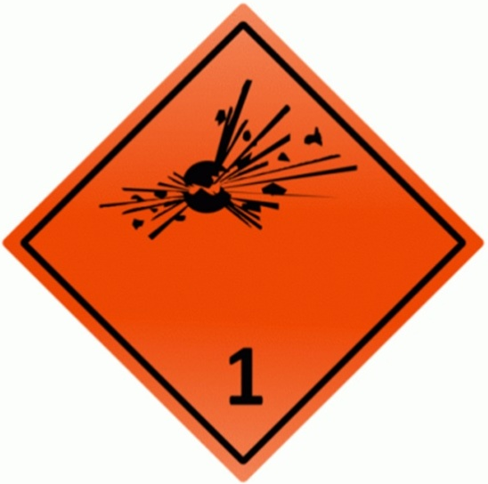
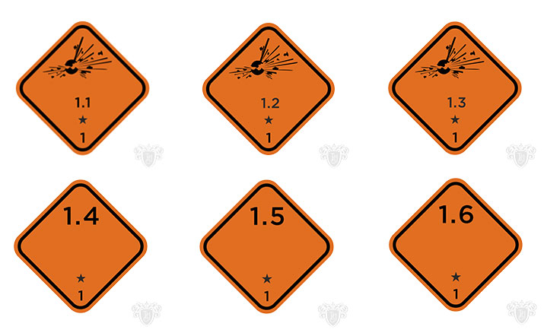
Класс 1 (взрывчатые вещества и изделия)
ВМ подкласса 1.1 (ВМ с опасностью взрыва массы) способны взрываться всей массой под воздействием ударов, нагревания, детонации. При этом образуется ударная волна, приводящая к разрушению подвижного состава, строительных конструкций, восстановительной и пожарной техники, поражению людей. Тепловой прогрев ВМ этого подкласса в условиях пожара увеличивает вероятность перехода горения в детонацию. Кроме того, ударной волной большой ущерб наносят осколки и обломки упаковок, автотехники, строительных конструкций, разлетающиеся в зоне взрыва с большой скоростью; опасны также газообразные продукты взрыва (углерода монооксид, оксиды азота, фосфора, цианид водорода).

Slide 6
ВМ подклассов 1.2 (ВМ, не взрывающиеся массой) и 1.3 (ВМ — пожароопасные, не взрывающиеся массой) характеризуются опасностью разбрасывания, загорания, но не создают опасности взрыва массы. Горение метательных ВМ (пороха, ракетного топлива) по внешнему эффекту выглядит как взрыв, сопровождающийся разрушением упаковки, транспортных средств и разбросом отдельных обломков на значительные расстояния (заряды ракетных топлив разлетаются на несколько километров, образуя при этом отдельные очаги пожара).

Slide 7
ВМ подклассов 1.4 (ВМ, не представляющие значительной опасности), 1.5 (очень нечувствительные ВМ) и 1.6 (чрезвычайно не чувствительные ВМ) представляют значительно меньшую опасность, так как вероятность взрыва очень низка даже при их воспламенении и инициировании.

Slide 8
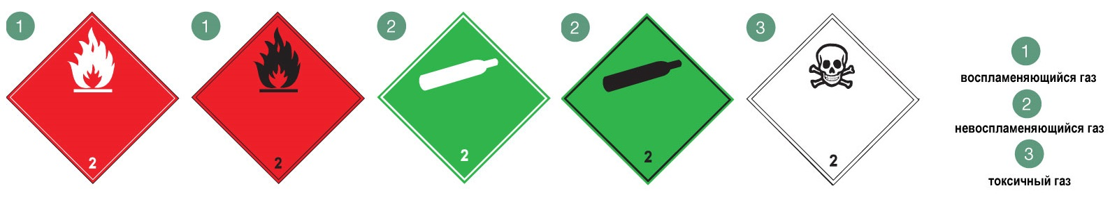
Класс 2 (газы)
При ликвидации последствий аварий с этими грузами необходимо учитывать, что в емкостях (цистернах, баллонах) создается избыточное давление. Оно может повышаться с увеличением температуры, что приводит к разгерметизации емкости и ее разрушению. Поэтому цистерны со сжиженными и сжатыми газами охлаждают независимо от природы газа.
Если произошли разгерметизация цистерны и утечка горючего газа плотностью тяжелее воздуха, для предотвращения создания взрывоопасной концентрации и мощного взрыва или объемного воспламенения выходящий газ под контролем специалистов поджигается и при интенсивном охлаждении цистерны полностью выгорает.
При утечке ядовитых (токсичных) газов для изоляции газа создается водяная завеса. Порожние цистерны из-под воспламеняющихся сжиженных газов представляют повышенную опасность, так как после падения избыточного давления в объеме котла может образоваться взрывоопасная смесь газа с воздухом.

Slide 9
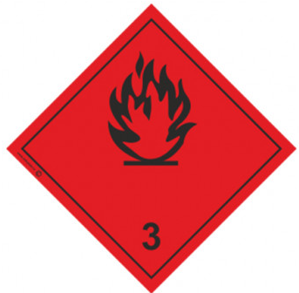
Класс 3 (легковоспламеняющиеся жидкости)
Общим свойством груза этого класса в случае утечки является способность создавать над поверхностью горючую концентрацию паров при любых температурах окружающей среды выше температуры вспышки. Горючая концентрация паров может распространяться от места возникновения на расстояния более 2 км, а низкие температуры самовоспламенения паров (100—300 °C) приводят их к воспламенению от нагретых тел и поверхностей. Насыщенные пары легковоспламеняющихся жидкостей с повышением температуры окружающей среды создают в цистернах значительное давление, способное привести к ее разгерметизации.

Slide 10
Части цистерн, подвергшиеся нагреванию в зоне теплового воздействия пожаров, длительное время обладают значительным тепловым излучением, поэтому представляют опасность ожогов. В начальной стадии пожара, сопровождающейся взрывами и мощным тепловым излучением, люди не должны приближаться к емкостям на расстояние менее 200 м и должны использовать местные укрытия от воздействия ударной волны.
Порожние цистерны с остатками легковоспламеняющихся жидкостей содержат насыщенные пары взрывоопасной концентрации. Поэтому обращение с ними должно быть таким же, как и с наполненными.

Slide 11

Класс 4.1 (легковоспламеняющиеся твердые вещества, самореактивные вещества и твердые десенсибилизированные взрывчатые вещества); класс 4.2 (самовоспламеняющиеся вещества); класс 4.3 (вещества, выделяющие воспламеняющиеся газы при взаимодействии с водой)
При тушении пожаров с грузами класса 4.1 необходимо учитывать, что недостаточное увлажнение груза может способствовать самовозгоранию после прекращения горения.
Некоторые опасные грузы класса 4.2 (фосфор желтый, металлоорганические соединения) способны самовозгораться при контакте с кислородом воздуха. Возникновение процесса горения избежать практически невозможно. При горении образуются токсичные вещества.
Грузы класса 4.3 характеризуются высокой активностью по отношению к воде. Взаимодействие с водой носит характер взрыва. В ходе химической реакции образуются воспламеняющиеся (горючие) газы. Кроме того, многие грузы этого подкласса являются горючими. Эти особенности необходимо учитывать, проводя работы вблизи водоемов, рек, в дождливую погоду или зимой.

Slide 12


Классы 5.1, 5.2 (окисляющие вещества и органические пероксиды)
Специфичность свойств опасных грузов данных классов определяется их способностью при нагревании разлагаться с образованием кислорода (разложение пероксидов может носить характер взрыва), что способствует развитию пожара в условиях аварийной ситуации; образовывать с горючими веществами смеси, способные самовозгораться в момент их образования; образовывать токсичные вещества при контакте с неорганическими веществами.

Slide 13

Класс 6.1 (ядовитые (токсичные) вещества)
Опасные грузы класса 6.1 способны вызвать отравления, заболевания при попадании вовнутрь или при соприкосновении с кожей. Особенно опасны легколетучие вещества, так как они могут создавать опасные концентрации, приводящие не только к отравлению в зоне аварийной ситуации, но и на значительном расстоянии от нее. Многие грузы класса 6.1 являются горючими веществами и при горении образуют газообразные токсичные вещества (цианид водорода, фосген, хлороводород, оксиды азота и др.). При пожаре нагревание приводит к испарению и разложению негорючих и малолетучих ядовитых грузов, что повышает опасность отравления.

Slide 14
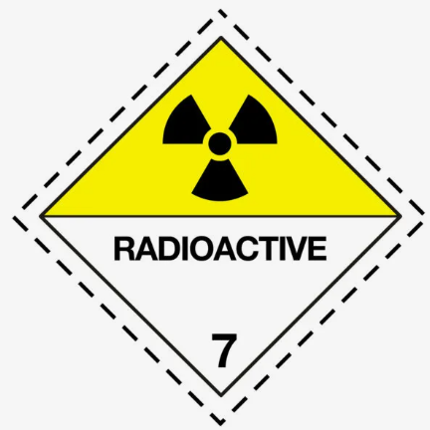
Класс 7 (радиоактивные вещества)
При радиационных транспортных авариях необходимо учитывать следующие опасные факторы:
— радиационные поля из-за повышения мощности дозы гамма- и нейтронного излучения;
— наличие радиоактивных веществ в окружающей среде (при разрушении радиационной упаковки);
— наличие подвергшихся радиоактивному загрязнению лиц, а также загрязненных обломков, грунта.
Некоторые радиоактивные вещества обладают токсичными свойствами, создавая опасность при вдыхании (гексафторид урана). При аварийных транспортных ситуациях, сопровождающихся сильным ударом или мощным огнем, происходит потеря защитных свойств и разгерметизация радиационной упаковки и могут возникнуть условия для самоподдерживаюшейся цепной реакции. Нарушение целостности радиационных упаковок, содержащих большое количество радиоактивного вещества (радиационные упаковки типа В), может оказать серьезное воздействие на здоровье и безопасность населения и на прилегающие к зоне радиационной транспортной аварии территории.
Если авария сопровождается пожаром, то увеличивается вероятность рассеяния радиоактивных веществ.

Slide 15
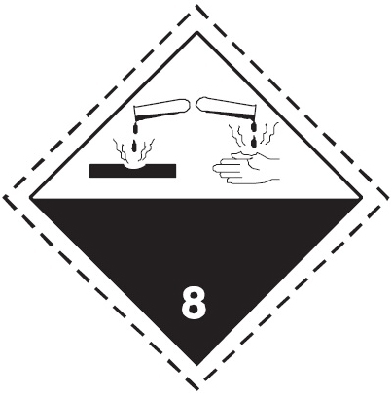
Класс 8 (едкие (коррозионные) вещества)
Опасные грузы данного класса при непосредственном контакте повреждают живую ткань, а при утечке и просыпании даже разрушают перевозимые грузы или транспортные средства. Некоторые грузы этого класса являются горючими веществами, образующими при горении токсичные продукты, и проявляют окисляющие действия, воспламеняя горючие вещества.

Slide 16
2. Охрана труда при выполнении погрузочно-разгрузочных работ с опасными грузами
Погрузка и выгрузка опасных грузов должна производиться с соблюдением требований «Правил перевозок опасных грузов по железным дорогам», в специально отведенных местах при наличии данных о классе опасности и указаний отправителя груза по соблюдению мер безопасности.
Производство погрузочно-разгрузочных работ с опасными грузами не допускается при несоответствии тары и упаковки требованиям стандартов или техническим условиям на данные грузы, при неисправности тары, а также при отсутствии маркировки и знаков опасности.
Маркировка и знаки опасности на таре и упаковке должны соответствовать требованиям «Правил перевозок опасных грузов по железным дорогам».
Перед выгрузкой опасных грузов вагоны должны быть проветрены принудительной или естественной вентиляцией через открытые двери и люки. При естественной вентиляции вагоны должны проветриваться не менее 30 мин. Лица, участвующие в работе с этими грузами, в период проветривания должны находиться с наветренной стороны вагона.

Slide 17
Погрузка, размещение и крепление опасных грузов в крытых вагонах и универсальных контейнерах, а также контейнеров с опасными грузами на открытом подвижном составе должны производиться в соответствии с «Правилами перевозок опасных грузов по железным дорогам».
Материал, используемый для крепления грузов в вагонах и контейнерах, должен быть малосорбционным и инертным по отношению к перевозимому опасному грузу.
По окончании погрузки опасного груза в вагон необходимо проверить правильность загрузки, а затем вагон немедленно опломбировать.
При внутреннем осмотре вагонов, загруженных опасными грузами, или непосредственно после их выгрузки разрешается пользоваться только фонарями во взрывобезопасном исполнении. Включать эти фонари следует перед входом в вагон, а выключать — после выхода из вагона.
При совместной перевозке опасных грузов необходимо учитывать их совместимость. Погрузка опасных грузов при этом должна осуществляться в соответствии с требованиями «Правил перевозок опасных грузов по железным дорогам».

Slide 18
Погрузку (выгрузку) пожаро - и взрывоопасных грузов следует производить только специально разрешенными подъемными приспособлениями из искронеобразующих материалов. При погрузке и выгрузке опасные грузы не должны подвергаться толчкам, ударам и тряске.
Работы с опасными грузами допускается производить в ночное время при условии освещенности мест производства работ светильниками во взрывобезопасном исполнении.
При укладке опасных грузов в несколько ярусов для обеспечения устойчивости штабелей груза и предохранения упаковки от повреждения между ярусами необходимо укладывать настилы из досок толщиной не менее 20 мм.
При работе со сжатыми, сжиженными и растворенными под давлением газами, а также с ядовитыми веществами работающие должны быть обеспечены индивидуальными средствами защиты органов дыхания (далее — СИЗОД).

Slide 19
Из числа изолирующих СИЗОД могут применяться шланговые дыхательные аппараты с принудительной подачей воздуха типа ПШ-2-57, ШКИД или автономные дыхательные аппараты типа АСВ-6М или АС В-2 при работе в замкнутых пространствах.
Запрещается использовать автономные дыхательные аппараты типа АСВ-2 или АСУВ-6М для работ в закрытых грузовых вагонах и помещениях с повышенными физическими нагрузками.
Из числа фильтрующих противогазов можно использовать противогаз промышленный (ГОСТ 12.4.042), респиратор фильтрующий противогазный типа РПГ-67А (ГОСТ 12.4.004) или респиратор типа РУ-60МУ с противогазными патронами (А, В, КД, Д, Г в зависимости от груза).
Респираторы без противогазовых коробок типа ШБ-1, «Лепесток», «Астра-2», У-2К допускается использовать при работе с пылящими опасными грузами, не выделяющими вредных паров или газов. При использовании респираторов их фильтры должны заменяться по мере загрязнения, но не реже одного раза в рабочую смену.

Slide 20
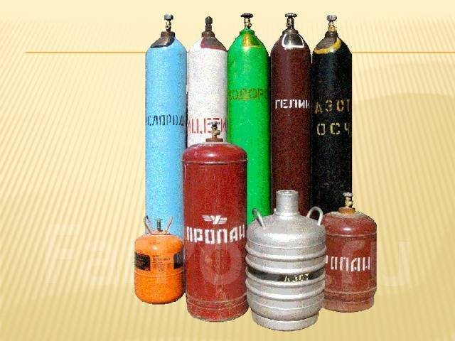
Перемещать баллоны со сжатыми и сжиженными газами разрешается только на специальных тележках или носилках с гнездами для баллонов, обитых войлоком. Запрещается переносить баллоны на плечах, в руках, а также применять для их перемещения подъемно-транспортные средства.
Баллоны с легковоспламеняющимися газами и легковоспламеняющимися ядовитыми газами при погрузке должны быть уложены так, чтобы исключалась возможность соприкосновения баллонов друг с другом и с металлическими частями вагона. Для их крепления должны применяться только пропитанные огнезащитным составом доски.
Запрещается погрузка баллонов окисляющие вещества в вагоны со следами минеральных масел.

Slide 21
При погрузке, выгрузке и переноске кислородных баллонов запрещается:
— переносить баллоны на плечах и спине, кантовать и переваливать, волочить, бросать, толкать, ударять по баллонам, пользоваться при перемещении ломами;
— допускать к работам грузчиков в замасленной одежде, с замасленными грязными рукавицами;
— курить и применять открытый огонь;
— браться для переноски баллонов за вентиль;
— транспортировать баллоны без колпаков на вентилях;
— размещать баллоны вблизи нагревательных приборов, горячих деталей и печей, оставлять их не защищенными от прямого воздействия солнечных лучей.
При обнаружении утечки кислорода из баллона работник обязан немедленно доложить об этом руководителю работ.
При выгрузке и погрузке кислородных баллонов необходимо оберегать от попадания на них масла, поскольку взаимодействие масла с кислородом может привести к взрыву.

Slide 22
Кислоты, щелочи в стеклянной таре от места разгрузки до склада и от склада до места погрузки необходимо транспортировать в приспособленных для этого носилках, тележках, обеспечивающих безопасность выполняемых операций.
Переноска бутылей с кислотой за ручки корзины разрешается только после предварительного осмотра и проверки состояния ручек и корзины и не менее чем двумя работниками.
С порожней тарой из-под кислот следует обращаться осторожно, поскольку в ней могут быть остатки кислот. Наклонять порожние бутыли из-под кислот запрещается.
Погрузку и выгрузку кислот и других едких веществ, перевозимых в таре, необходимо производить в специальных складах, пол которых находится на уровне с полом вагона. В случае отсутствия склада с полом на уровне пола вагона работа с едкими веществами выполняется по разработанной предприятием инструкции по охране труда.
Опасные грузы в стеклотаре должны перевозиться на специальных тележках или переноситься на носилках, имеющих специальные гнезда. Перемещение указанных грузов на специальных носилках допускается на расстояние не более 50 м и только по горизонтальной поверхности.

Slide 23
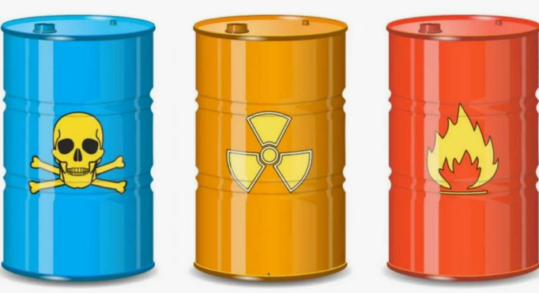
Бочки и ящики с едкими веществами разрешается перемешать только на тележках. Места погрузки и выгрузки кислот должны быть освещены электрическими лампами напряжением не более 12 В во взрывобезопасном исполнении.
При погрузке и выгрузке веществ, воспламеняющихся от действия воды, необходимо тщательно следить за сохранностью и герметичностью тары. Погрузку и выгрузку таких грузов необходимо производить с учетом метеорологических условий.
Работы по погрузке и выгрузке пека и изделий, содержащих пек, должны быть полностью механизированы. Погрузку и выгрузку пека и пекосодержаших грузов необходимо выполнять в ночное время или в пасмурные дни и обязательно под навесом. Для предотвращения образования пыли во время погрузки и выгрузки пек и пекосодер- жащие грузы необходимо смачивать водой. Погрузка и выгрузка пека без тары на местах общего пользования не допускается.

Slide 24
Погрузочно-разгрузочные работы с опасными грузами должны производить специально обученные и прошедшие медицинское освидетельствование работники грузоотправителя (грузополучателя). Перед началом погрузки (выгрузки) работники, назначенные для ее выполнения, должны быть проинструктированы и проверены руководителем работ в знании требований техники безопасности и производственной санитарии. После окончания работ с опасными грузами места производства работ, подъемно-транспортное оборудование, грузозахватные приспособления и средства индивидуальной защиты необходимо подвергнуть санитарной обработке в зависимости от свойств груза. Спецодежду необходимо обезвредить в соответствии с санитарными правилами при перевозке опасных грузов железнодорожным транспортом.

Slide 25
Все меры по ликвидации аварийных ситуаций с опасными грузами (загорание, утечка, просыпание опасного вещества, повреждение тары или подвижного состава) необходимо осуществлять в соответствии с указаниями руководителя работ, с учетом свойств и токсичности груза и соблюдением мер безопасности и производственной санитарии, указанных в аварийной карточке на опасный груз, а также в соответствии с требованиями «Правил безопасности и порядка ликвидации аварийных ситуаций с опасными грузами при перевозке их по железным дорогам».

Slide 26
При временном хранении опасных грузов на складах железнодорожных станций к последним предъявляются следующие требования:
— это одноэтажные помещения, навесы и открытые площадки, которые удовлетворяют требованиям безопасности и оборудованы необходимыми техническими средствами;
— материалы стен, отсеков для хранения опасных грузов должны быть несгораемыми, трудносгораемыми и обладать высокой химической стойкостью;
— отопление помещений паровыми системами высокого давления и печами категорически запрещается;
— двери складов изготовлены из огнестойких материалов;
— оконные проемы застекляют и закрывают с внутренней стороны металлической сеткой.
При хранении грузов под навесами или на открытых площадках опасные грузы располагают на расстоянии более 25 м от ближайших строений, а сами площадки оборудуются сплошными настилами высотой более 15 см. Желательно упаковки с опасными грузами предохранять от воздействия погодных условий (дождь, снегопад), накрывая их влагонепроницаемыми материалами, имеющими огнестойкую пропитку.

Slide 27
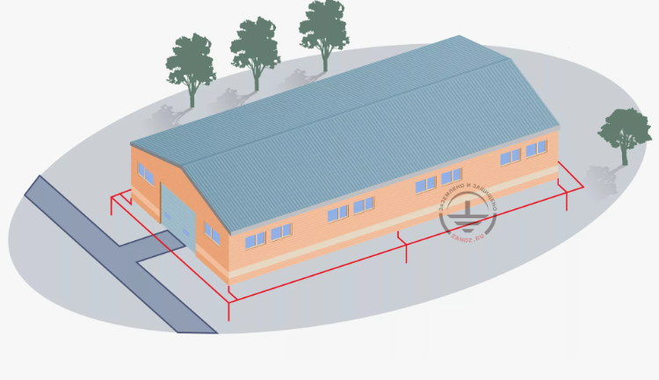
Особое внимание при организации хранения опасных грузов следует уделить средствам контроля и сигнализации: приборы контроля за состоянием воздушной среды; пожарные извещатели; индикаторы о наличии до взрывоопасных концентраций веществ в помещениях и др. Освещение хранилищ — только электрическое с зашитой от токов короткого замыкания. Для хранения особо опасных грузов вся электроарматура и приборы — во взрывобезопасном исполнении (с высокой степенью герметичности). Все складские помещения оборудуют системой молниезащиты.

Slide 28
СПАСИБО
ЗА
ВНИМАНИЕ!

